Slide 1
Object Oriented Analysis, Design & Programming with UML

Slide 2
UML introduction
Unified Modelling Language
Là ngôn ngữ hình hóa thống nhất
UML sử dụng hệ thống kí hiệu thống nhất để biểu diễn các phần tử mô hình ( model elements ). Tập hợp các phần tử mô hình tạo thành sơ đồ UML

Slide 3
UML Diagrams :
Sơ đồ lớp (Class diagram)
Sơ đồ đối tượng (Object Diagram)
Sơ đồ tình huống sử dụng (Use cases diagram)
Sơ đồ trình tự (Sequence diagram)
Sơ đồ cộng tác (Collaboration Diagram)
Sơ đồ trạng thái (State machine diagram)
Sơ đồ hoạt động (Activity diagram)
Sơ đồ liên lạc (Component diagram)

Slide 4
Object Model Concepts
Dựa trên 3 khái niệm quan trọng: Phân tích đối tượng, định hướng đối tượng, thiết kế và lập trình hướng đối tượng.
Object Oriented Design: Thiết kế hướng đối tượng
Object Oriented Programming: Lập trình hướng đối tượng

Slide 5
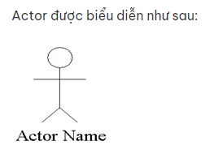
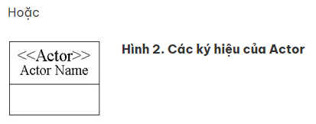
Use Case Diagram
Các thành phần trong bản vẽ Use case
Actor: chỉ người sử dụng hoặc một đối tượng nào đó bên ngoài tương tác với hệ thống

Slide 6

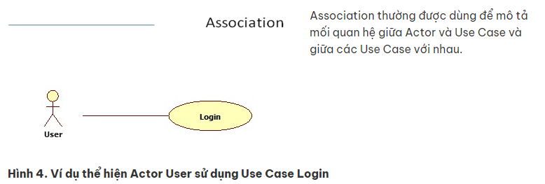
Use case: là chức năng mà các Actor sẽ sử dụng. Nó được kí hiệu như sau:
Relationship (quan hệ): sử dụng để kết nối các đối tượng với nhau. Có các kiểu quan hệ sau
Association:

Slide 7
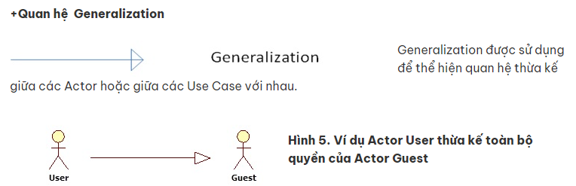
Generalization:

Slide 8
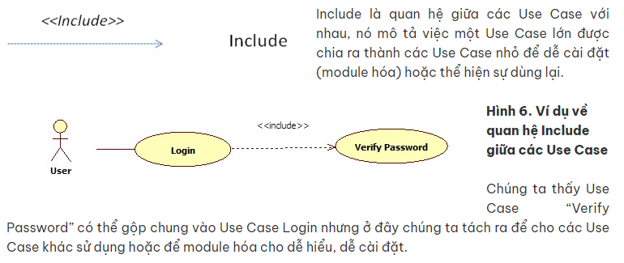
Include:

Slide 9
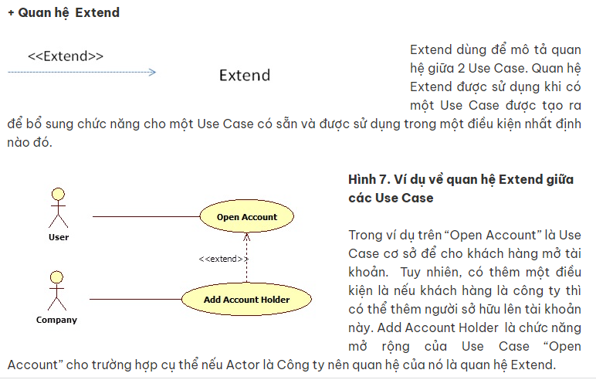
Extend

Slide 10
Các bước xây dựng Use Case diagram:
B1: tìm các Actor
B2: tìm các chức năng của Actor
B3: xác định các quan hệ giữa các Actor với nhau, Actor với các Use Case và giữa các Use Case với nhau
Tìm hiểu thêm: https://iviettech.vn/blog/543-ban-ve-use-case-use-case-diagram.html

Slide 11
Activity Diagram
Là bản vẽ tập trung vào mô tả các hoạt động, luồng xử lý bên trong hệ thống. Nó có thể được sử dụng để mô tả các quy trình nghiệp vụ trong hệ thống, các luồng của một chức năng hoặc các hoạt động của một đối tượng
Các kí hiệu:
Swimlance: Dùng để xác định đối tượng tham gia vào hoạt động

Slide 12
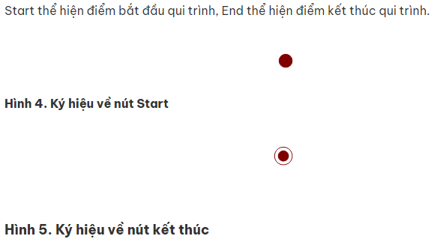

Nút start, End
Activity: Mô tả một hoạt động trong hệ thống, do các đối tượng thực hiện

Slide 13

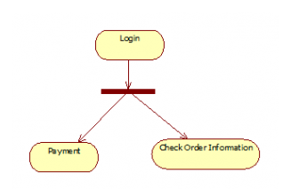
Branch: thể hiện rẽ nhánh trong mệnh đề điều kiện
Fork: thể hiện trường hợp thực hiện xong một hoạt động rồi rẽ nhánh thực hiện nhiều hoạt động tiếp theo

Slide 14
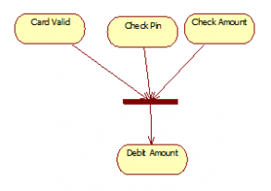
Join: thực hiện nhiều hành động trước rồi mới thực hiện hành động tiếp theo
Các xây dựng Activity diagram
B1: xác định nghiệp vụ cần mô tả: xem xet bản vẽ Use Case để xác định
B2: xác định trạng thái đầu tiên và kết thúc
B3: xác định các hoạt động tiếp theo

Slide 15
Sử dụng bản vẽ Activity Diagram
Phân tích nghiệp vụ để hiểu rõ hệ thống
Phân tích Use Case
Cung cấp thông tin để thực hiện vẽ sequence
Đọc thêm: https://iviettech.vn/blog/1066-activity-diagram-ban-ve-hoat-dong.html

Slide 16
Section 4: Object Oriented Design and Programming

Slide 17
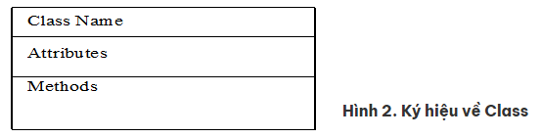
Class Diagram
Class diagram mô tả kiểu của các đối tượng trong hệ thống và các loại quan hệ khác nhau tồn tại giữa chúng
Classes

Slide 18
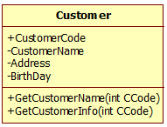
Access Modifier
Private (-)
Public (+)
Protected (#): chỉ đối tượng được tạo từ class này và class kế thừa class này được sử dụng
Pakage/Default: Các đối tượng cùng pakage có thể sử dụng

Slide 19
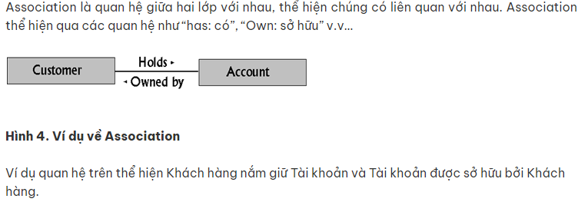
Relationship
Association

Slide 20
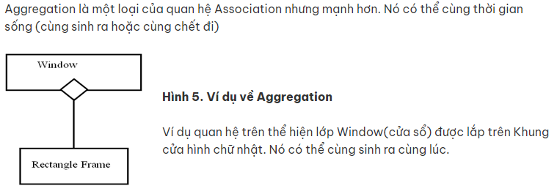
Aggregation

Slide 21
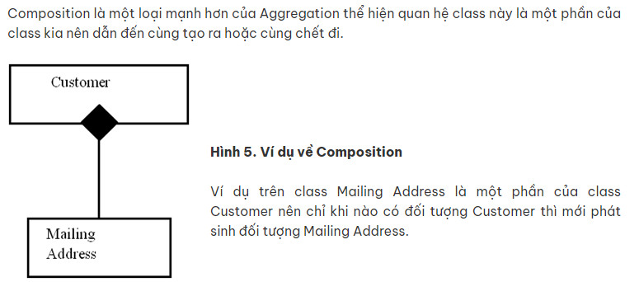
Composition

Slide 22
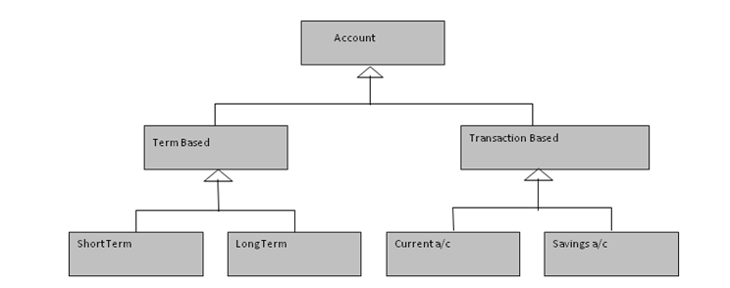
Generalization: Quan hệ kế thừa

Slide 23
Các xây dựng Class Diagram
B1: tìm các class dự kiến
B2: tìm các phương thức và thuộc tính cho lớp
B3: xây dựng các quan hệ giữa các lớp và phát hiện các lớp phát sinh
Sử dụng bản vẽ class:
Hiểu cấu trúc hệ thống
Thiết kế hệ thống
Sử dụng để phân tích chi tiết các chức năng
Sử dụng để coding
Đọc thêm: https://iviettech.vn/blog/813-classs-diagarm-ban-ve-ve-classlop.html

Slide 24
Communication Diagram
Cho thấy sự liên kết giữa các đối tượng
Tập chung vào liên kết thay vì thứ tự
Các kí hiệu:
Các đối tượng biểu diễn bằng hình chữ nhật
Các message biểu diễn bằng hình mũi tên, bắt đầu bằng đối tượng gửi và kết thúc bằng đối tượng nhận
Message mà đối tượng gửi cho chính mình được biểu thị dưới dạng vòng lặp

Slide 25
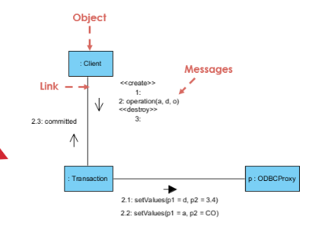
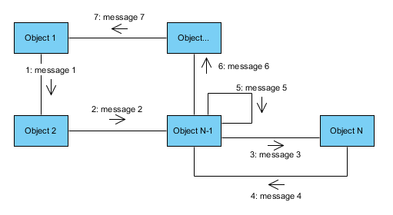

Slide 26
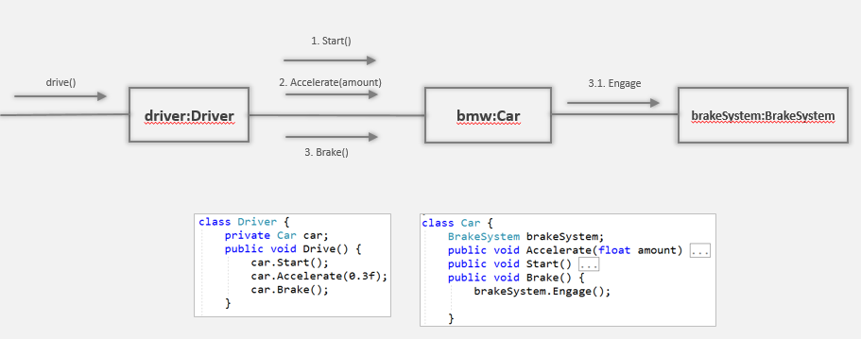
Chú ý đánh số đúng function gọi nó

Slide 27
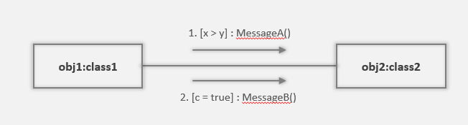
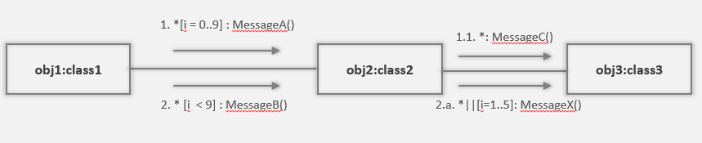
Conditional message
Looping message

Slide 28
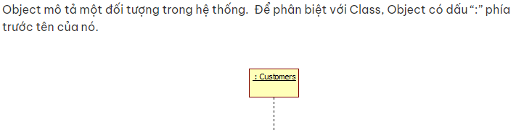
Sequence Diagram
Bản vẽ mô tả sự tương tác của các đối tượng
Mô tả tương tác theo thời gian
Các thành phần:
Object:đường gạch chấm mô tả thời gian sống của đối tượng

Slide 29
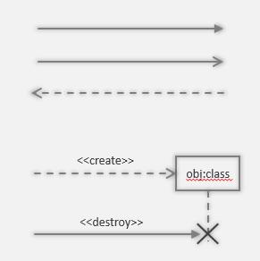
Message: thông điệp từ 1 đối tượng sang đối tượng khác
Type:
1: đồng bộ
2: không đồng bộ
3: trả về
4: Tạo mới
5: Thông báo hủy đối tượng
Axes: Trục tọa độ

Slide 30
Sequence Diagram và Communication Diagram
Hiển thị trình tự hoặc thứ tự của message
Tập hợp các kí hiệu chi tiết
Tiêu thụ không gian ngang
Khó sử dụng trong quá trình động não
Thứ tự messge mô tả rõ ràng
Tập chung vào các liên kết và tổ chức đối tượng
Ít tùy chọn kí hiệu
Yếu cầu ít không gian hơn
Dễ dàng linh hoạt trong quá trình động não
Khó nhìn thấy chuỗi message

Slide 31
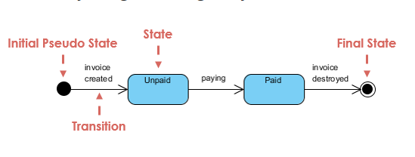
State Machine Diagram
Cho thấy những thay đổi của hành vi dựa trên trạng thái của nó
Hữu ích trong toán học, Ai, Trò chơi

Slide 32
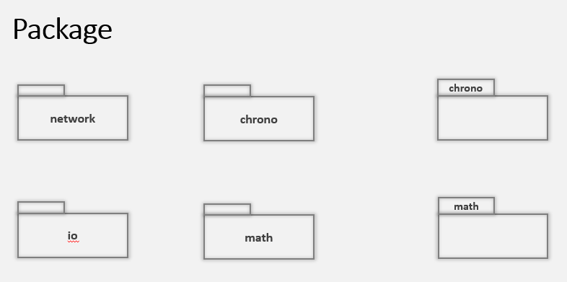
Package Diagram

Slide 33
Component Diagram
Sơ đồ thành phần chia nhỏ hệ thống thực tế đang phát triển thành nhiều chức năng và cấp độ khác nhau
Đọc thêm: https://iviettech.vn/blog/1620-component-diagram-ban-ve-thanh-phan.html

Slide 34
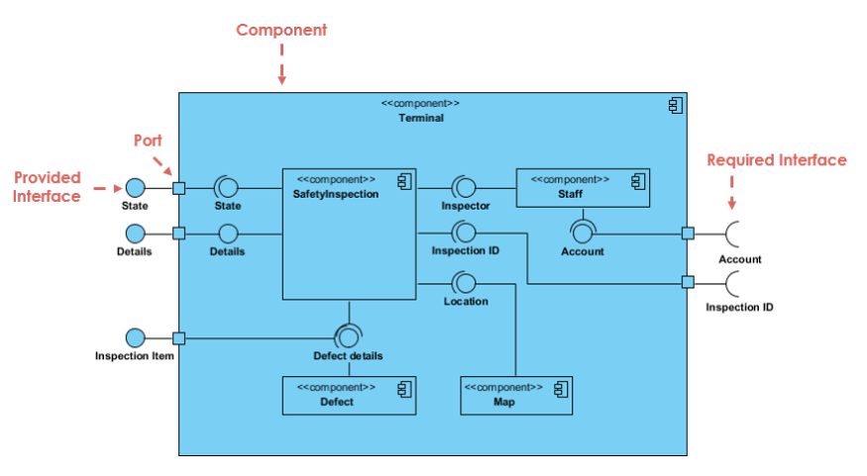

Slide 35
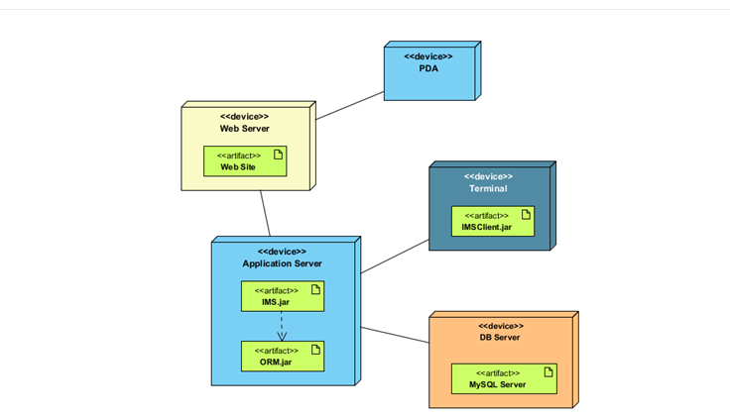
Deployment Diagram
Xác định triển khai phần mềm như thế nào. Đồng thời xác định các thành phần: https://iviettech.vn/blog/1627-deployment-diagram-ban-ve-trien-khai.html

